Slide 1
Правление Ярослава Мудрого
1016
1054

Slide 2
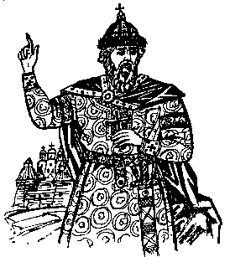
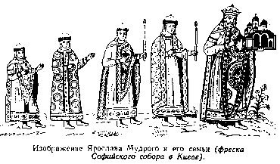
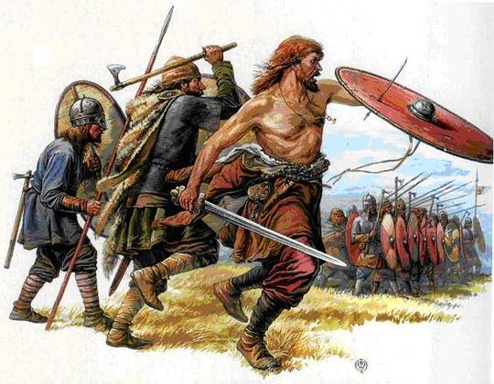
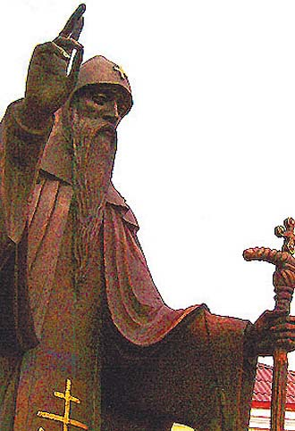
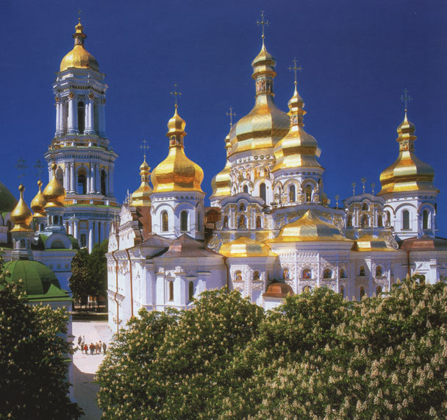
Внешняя политика. Внутренняя политика В итоге….
Чупров Л.А МОУ СШ №3 с. К-Рыболов Ханкайского района Приморского края

Slide 3
8-й Великий князь киевский
Предшественник: | Святополк Владимирович
Преемник: | Изяслав Ярославич
Рождение: | ок. 978
Смерть: | 20 января 1054 Вышгород
Династия: | Рюриковичи
Отец: | Владимир Святославич
Мать: | Рогнеда Рогволодовна
Супруга: | Ингегерда

Slide 4
В 1019 г. Ярослав утвердился на киевском престоле, а в 1036 г. в его руках соединилась вся Русская земля.
При Ярославе Мудром Русь достигла наивысшего расцвета.

Slide 5
Внешняя политика.
Ярослав проявил себя мудрым государственным деятелем.
Под Киевом он нанес сильнейшее поражение печенегам, кочевникам, тогдашним противникам Руси.
Поражение это было настолько сильным, что печенеги больше не рисковали нападать на русские земли и исчезали из русской истории.
(На смену им пришли новые кочевники - половцы).
При Ярославе Мудром в 1043 г. Русь совершила последний поход против Византии.
Поход был неудачным, и Русь больше не воевала со своей южной соседкой.
Отношения между двумя государствами становились все более дружественными.

Slide 6
Внутренняя политика
При Ярославе Киев стал одним из красивейших городов Европы.
Ярослав хотел, чтобы Киев ни в чем не уступал Константинополю.
Ведь Византия - большое государство, и Русь - большое государство,
Константинополь расположен в красивейшем месте - на берегу Босфорского пролива, и Киев расположен в красивейшем месте - на берегу Днепра.
В Киеве при Ярославе было построено около 400 церквей и 8 рынков.
Киев был обнесен высокой каменной стеной,
Был выстроен парадный въезд в Киев - Золотые ворота.

Slide 7
Софийский Собор
В 1037 г. под Киевом, на том самом месте, где он разбил печенегов, Ярослав выстроил Софийский собор - ведь главным храмом Византии был Софийский.
Собор сооружался византийскими мастерами из камня, был украшен невиданными до этого на Руси фресками, византийскими иконами.
Киевская София поражала воображение современников.

Slide 8
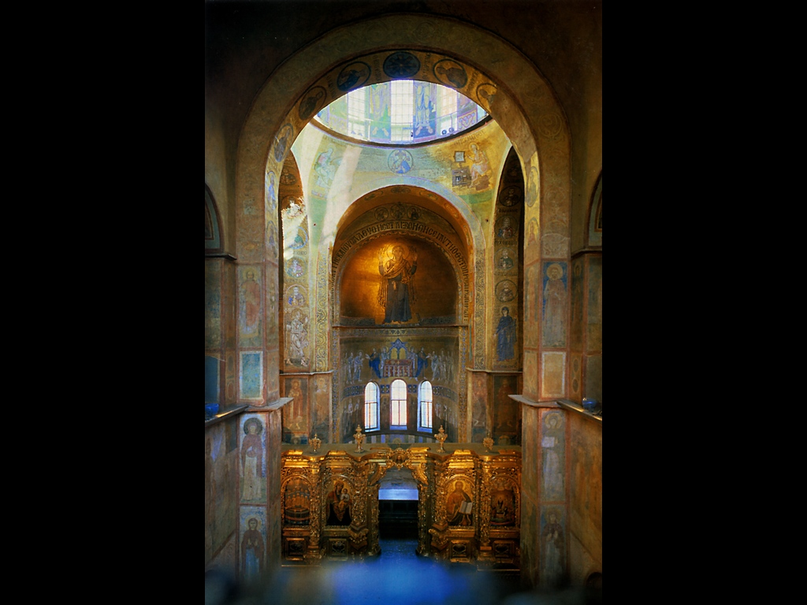
Фрески местами уцелели до наших дней.
Они дают нам представление о жизни в ХI в.
На них изображены князь в торжественной одежде, всадники, стрелки, оруженосцы, плясуны, музыканты, скоморохи.
На фресках Софийского собора в Константинополе был изображен император Юстиниан с семейством, чтобы увековечить память создателя этого собора.
На фресках киевской Софии был изображен Ярослав со своим семейством.
Софийские соборы при Ярославе были построены также в Полоцке и Новгороде, причем София Новгородская дошла до наших дней в первозданном виде.

Slide 9
С постройками храмов на Руси появляется каменное зодчество.
Первыми мастерами на Руси были византийцы, но постепенно русские перенимали у них мастерство.
Возникала первая русская живопись - иконопись, так как долгое время ее сюжетами были религиозные:
изображения святых,
изображения Иисуса Христа,
изображения Богородицы.
На Руси особенно любимым у иконописцев и народа стал образ Богородицы.
По образному выражению, Богородице русский народ посвятил столько икон, "сколько звезд на небе".
Со временем на Руси сложился культ Богородицы.

Slide 10
При Ярославе Мудром окончательно складывается организация Русской Православной Церкви в русских землях.
В 1031 г. в Киеве появился митрополит, назначенный константинопольским патриархом.
Доказательством авторитета Ярослава и его силы является то, что в 1051 г. Ярослав без ведома константинопольского патриарха сам назначил киевского митрополита - русского по происхождению - Иллариона.
Илларион был выдающимся церковным деятелем, талантливым писателем.
Его самое известное произведение "Слово о законе и благодати" было посвящено христианским подвигам Владимира - Крестителя Руси.
Говоря о правителях Киевской Руси, Илларион писал:
"Не в плохой земле они были владыками, но в русской, которая ведома и слышима во всех концах земли"

Slide 11
Ярослав заботился о просвещении народа.
При нем появились первые государственные школы, где обучали как мальчиков, так и девочек.
В Новгороде по его приказу было устроено высшее училище на 300 мальчиков для детей старост и духовных лиц.
В нем учили:
письму,
счету,
чтению,
основам христианского вероучения;
изучали греческий, латынь,
занимались регулярными переводами церковной литературы с греческого.

Slide 12
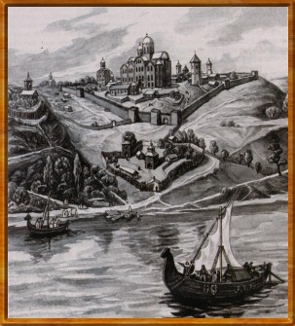
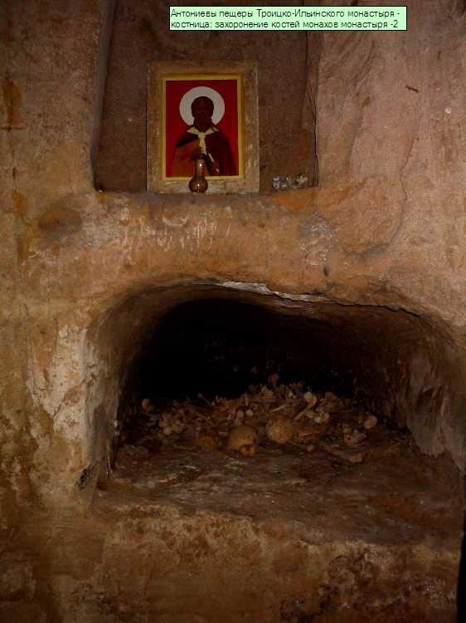
При Ярославе Мудром появляются первые монастыри,
самым крупным из них стал Киево-Печерский, основанный в середине XI в.
Именно в монастырях стала развиваться литература, в частности регулярное летописание.
Из Византии Ярослав выписал певчих. Так на Руси появилось церковное пение.
На Руси церковное пение получило дальнейшее развитие и в настоящее время является уникальным явлением русской певческой культуры.

Slide 13
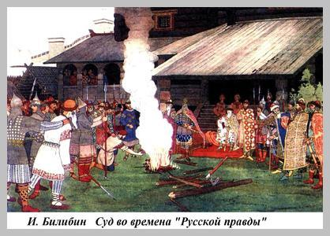
Вместе с принятием христианства из Византии были перенесены все церковные порядки и законы.
Свод византийских церковных законов перешел к нам под названием "Кормчей книги".
Ярослав задумал устроить и в мирских делах лучший порядок суда и расправы.
По словам летописи, по его приказу были записаны судебные обычаи.
Появился первый сборник русских законов - "Русская Правда".

Slide 14
При Ярославе Русь вышла на международную арену и была принята в семью европейских монархов.
Сам Ярослав в 1019 г. вторым браком женился на шведской принцессе Ингигерд и имел от нее семь сыновей и троих дочерей.
Дочь Елизавету он выдал замуж за норвежского короля Харальда,
Анну - за французского короля Генриха I,
Анастасию - за венгерского короля Эндре I.
Внучка Ярослава вышла замуж за германского императора.
Один его сын женился на дочери польского короля,
другой - Всеволод - на дочери византийского императора Константина Мономаха.

Slide 15
В итоге….
Эпоха Ярослава Мудрого имеет непреходящее значение:
Благодаря усилиям Ярослава началось бытие (существование) такого уникального явления в мировой культуре, как русская культура.
Позже на долю Руси не раз будут выпадать тяжелые испытания, но историческая память народа сохранит образ великой Древней Руси.
Образ великого государства всегда в народной памяти будет взывать к воскрешению.
Скончался Ярослав 19 февраля 1054 года в своей загородной резиденции Вышгороде.
Похоронили его в Киеве, в Софийском соборе.
"В лето 6562 (1054 год) месяца февраля 20-го успение царя нашего…".

